Slide 1

편리하조

Slide 2
CONTENTS
1
개요
2
DB 설계
3
클래스 설계
4
담당 기능

Slide 3
01
개요

Slide 4




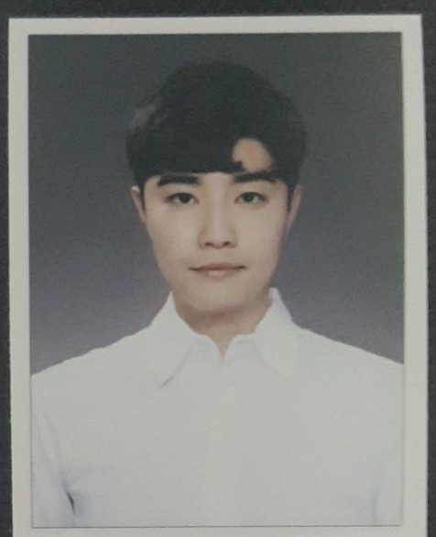
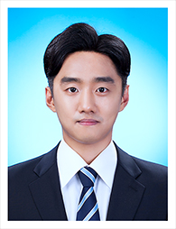

01
모두의 편의점
팀원소개
황효혁
안지윤
이선주
이시연
유신광
홍명택
최수인

Slide 5
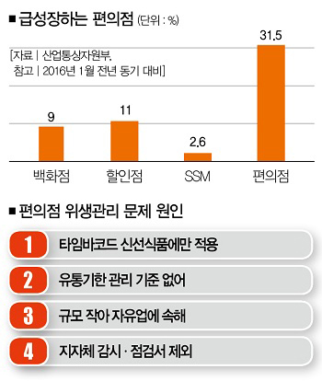

갈 수록 증가하는 음식물 폐기량
01
모두의 편의점
기획의도
음식물 폐기량은 계속해서 증가하고 있으며,
그에 따른 처리비용도 발생하고 있다.
식량자원가치 연간 약 20조원(2010년 기준)
처리비용 8천억원 이상
처리비용 증가

Slide 6


01
모두의 편의점
주요 기능
사용자
관리자
지점메인페이지
메인페이지에서 지점을 검색하여 들어가면 해당 지점의 인기상품, 신상품, 할인상품, 유통기한 임박 상품, 전체상품 등을 확인하고 구매할 수 있음
지점관리자페이지
편의점 관리자가 등록한 상품을 해당 지점에 추가, 상품 검색, 상품 삭제 또는 복구, 제조일과 수량 등 상품 정보 수정 기능
마이페이지
관심상품, 잔고 충전, 구매내역 확인, 회원 탈퇴 기능
편의점관리자페이지
상품관리, 이벤트관리, 지점관리 기능
이벤트페이지
각 편의점 브랜드 별로 진행중인 이벤트, 지난 이벤트, 이벤트 당첨자 조회 기능
사이트관리자페이지
회원관리, 고객센터 관리 페이지
고객센터
댓글기능을 포함하는 질문 게시판

Slide 7

01
모두의 편의점
기대효과
기존의 편의점 사이트
모두의 편의점 사용후
01. 유통기한 관리의 어려움
02. 낭비되는 음식으로
쓰레기 문제 심화
03. 편의점 브랜드 통합서비스 미제공
04. 매장별 제품을 제공하지 않음
유통기한이 임박한 상품을
할인된 가격으로 소비자를 이끈다

Slide 8








01
모두의 편의점
업무 분담
황효혁
● 회원/지도 서비스
● 사이트 관리자
유신광
● 이벤트 서비스
홍명택
● 고객센터
안지윤
● 편의점 관리자
● 관심상품 서비스
이선주
● 지점 메인
● 지점 관리자
이시연
● 마이페이지
● 구매/충전 서비스
최수인
● 자유 게시판

Slide 9
02
DB 설계

Slide 10
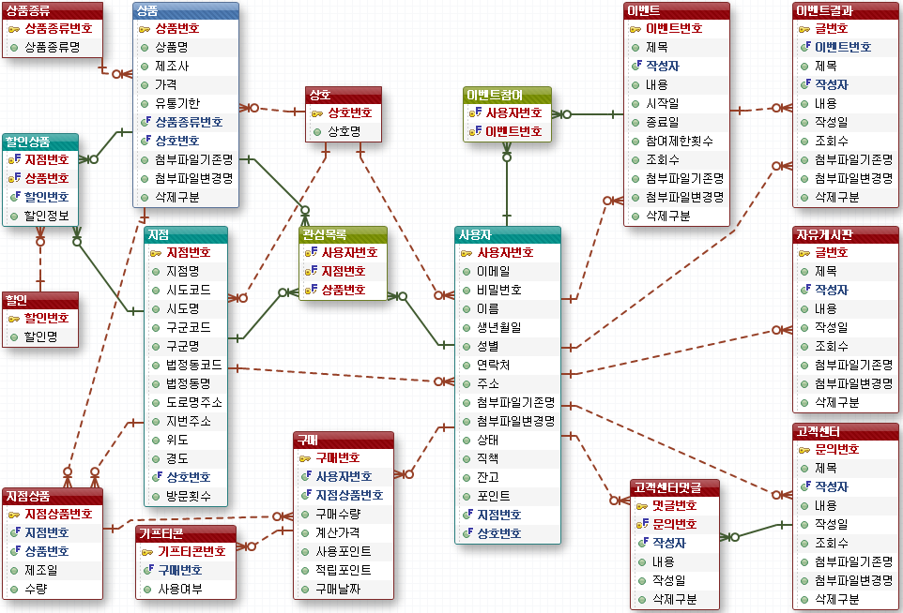
02
모두의 편의점
DB 설계 - 변경 전

Slide 11
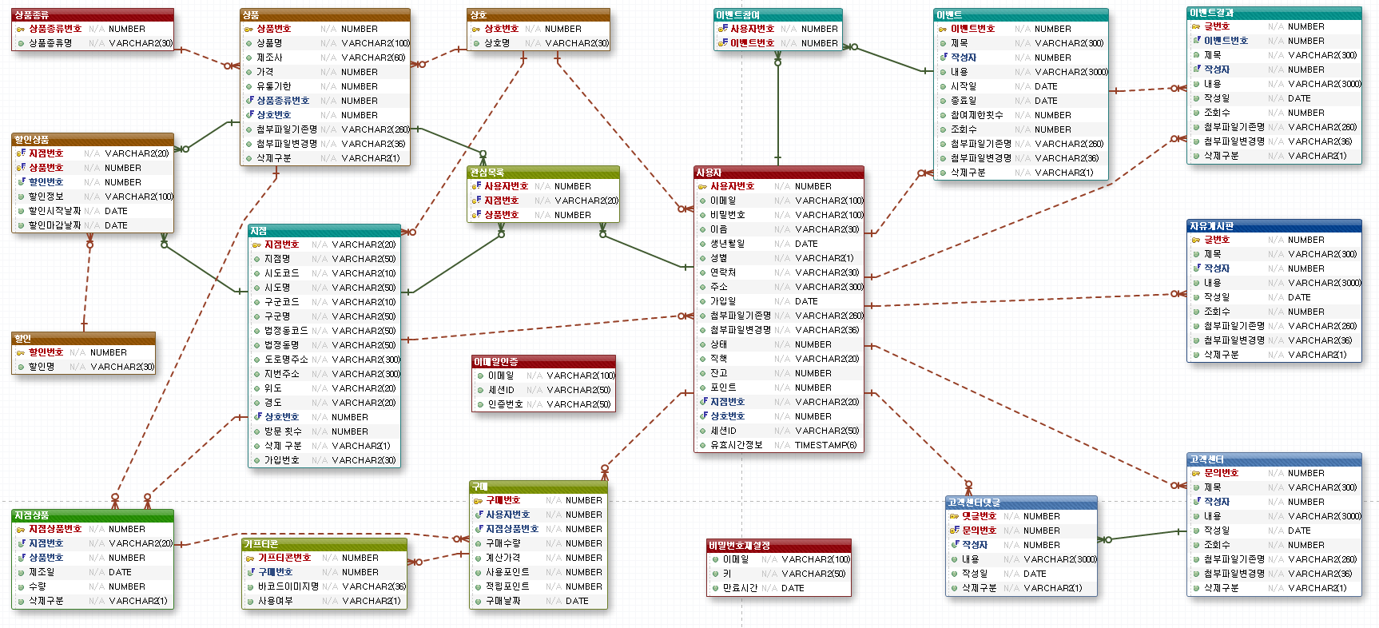
02
모두의 편의점
DB 설계 - 변경 후

Slide 12
03
클래스 설계

Slide 13
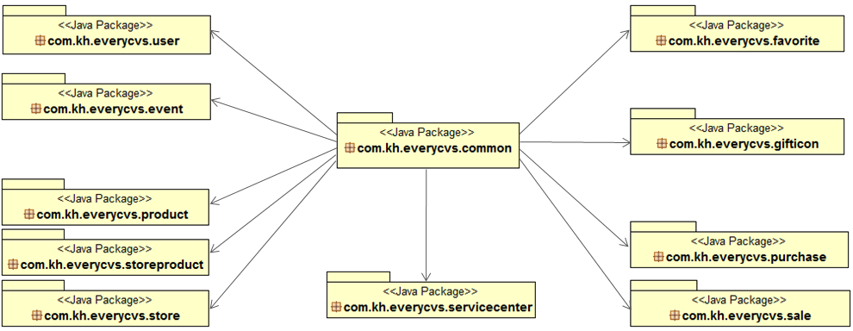
03
모두의 편의점
클래스 설계 - 패키지 다이어그램

Slide 14
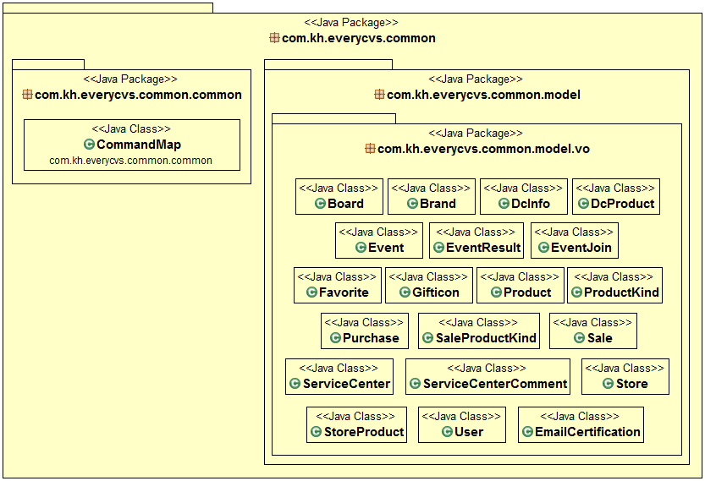
03
모두의 편의점
클래스 설계 - common

Slide 15
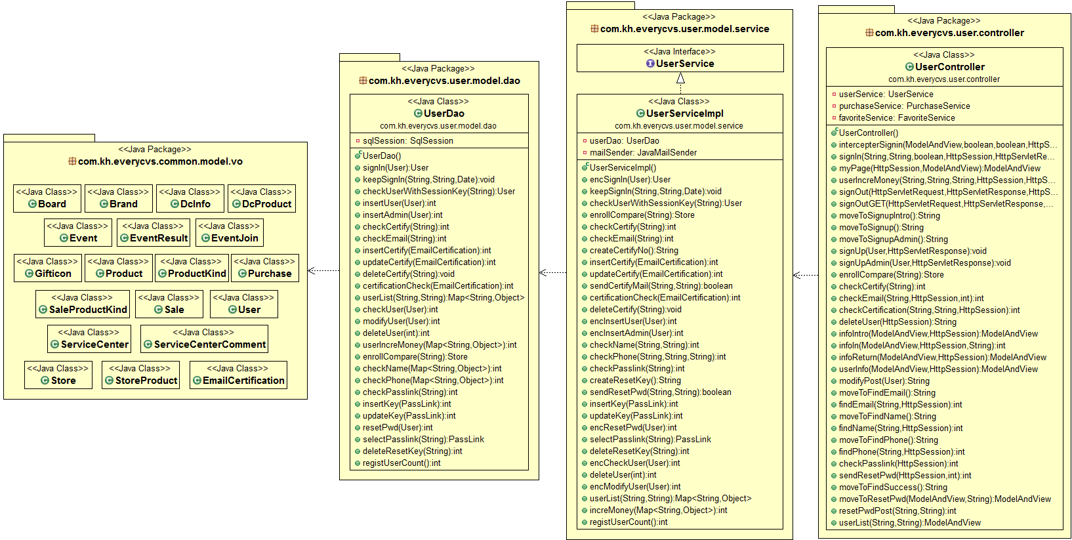
03
모두의 편의점
클래스 설계 - user

Slide 16
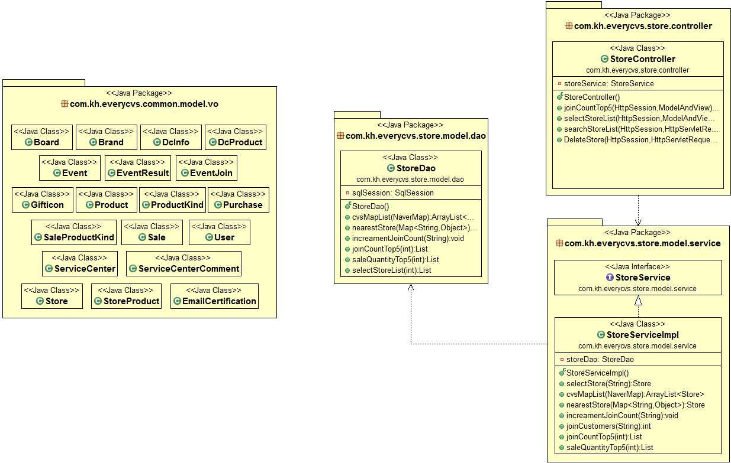
03
모두의 편의점
클래스 설계 - store

Slide 17
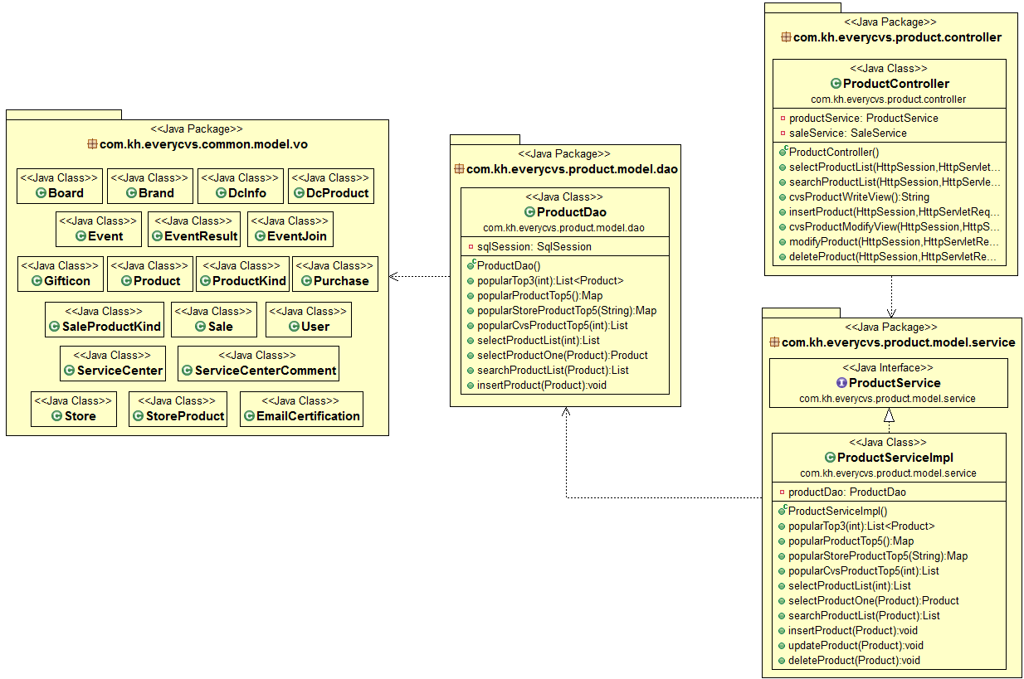
03
모두의 편의점
클래스 설계 - product

Slide 18
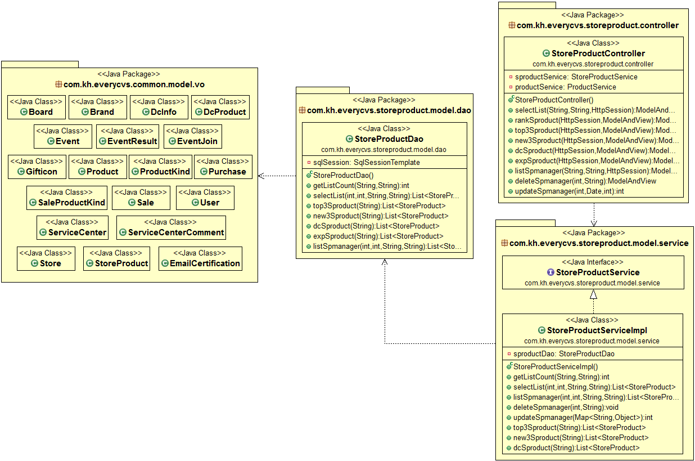
03
모두의 편의점
클래스 설계 - storeproduct

Slide 19
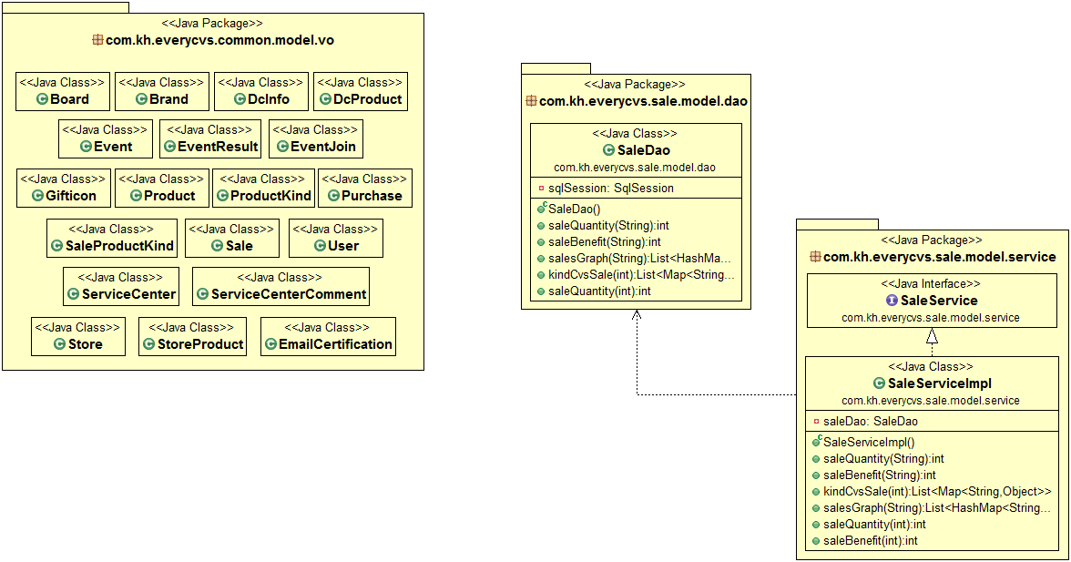
03
모두의 편의점
클래스 설계 - sale

Slide 20
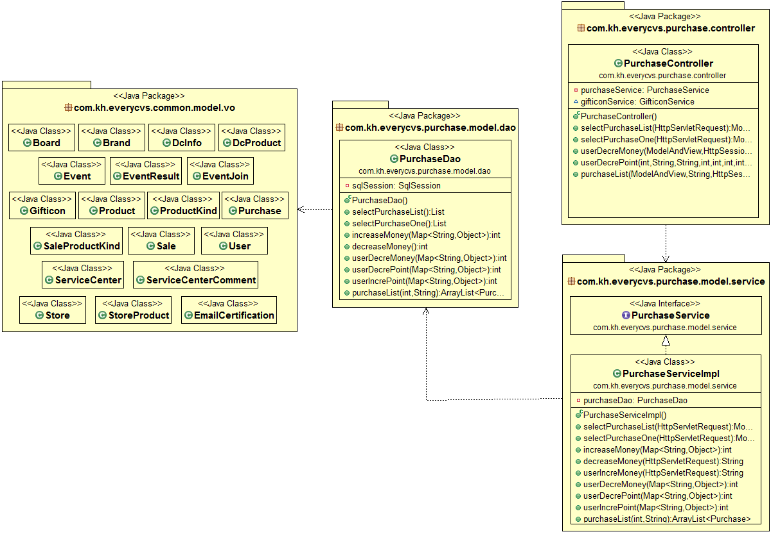
03
모두의 편의점
클래스 설계 - purchase

Slide 21
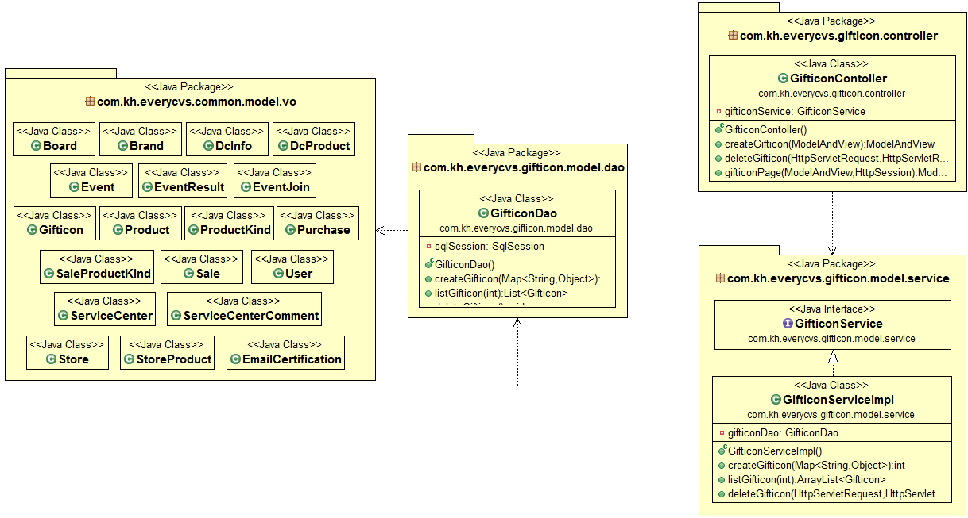
03
모두의 편의점
클래스 설계 - gifticon

Slide 22
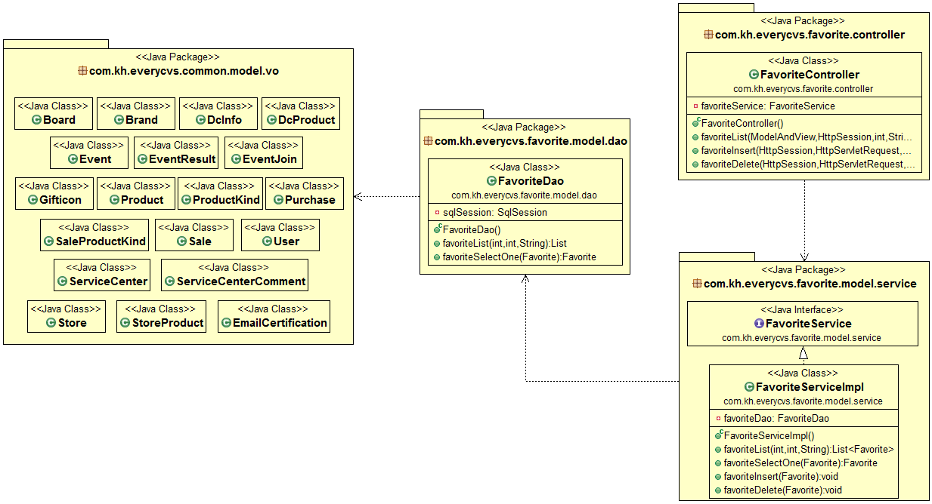
03
모두의 편의점
클래스 설계 - favorite

Slide 23
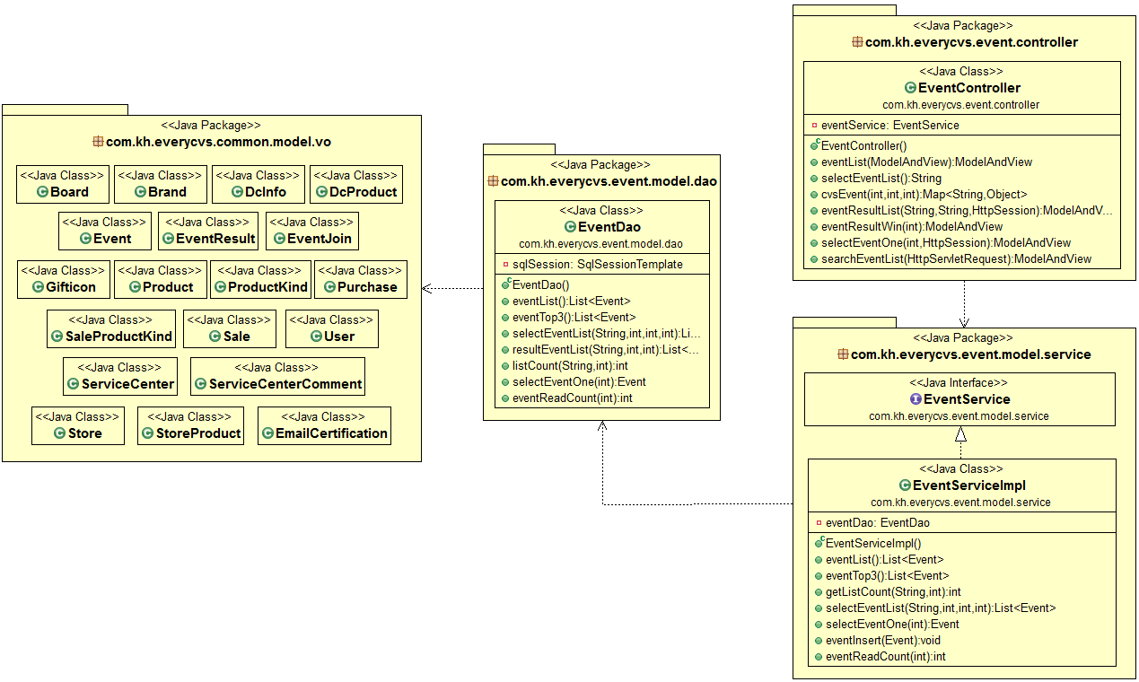
03
모두의 편의점
클래스 설계 - event

Slide 24
04
담당 기능

Slide 25
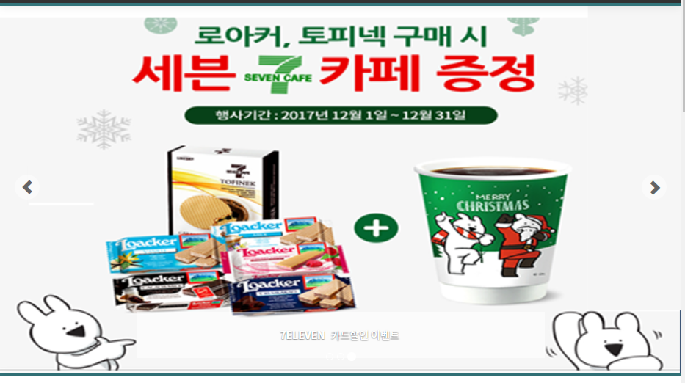
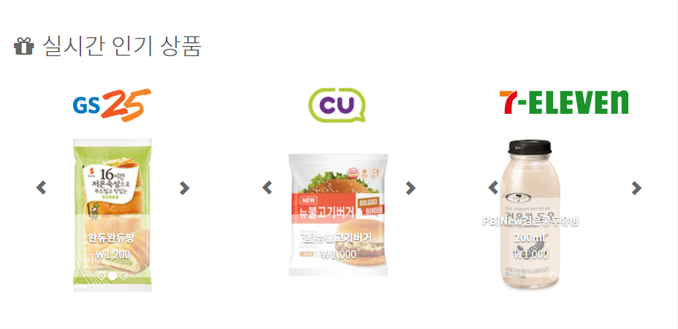
04
모두의 편의점
담당 기능 - 사용자 / 메인
황효혁
브랜드별 최신 이벤트 TOP1
브랜드 별 인기상품 TOP 3

Slide 26
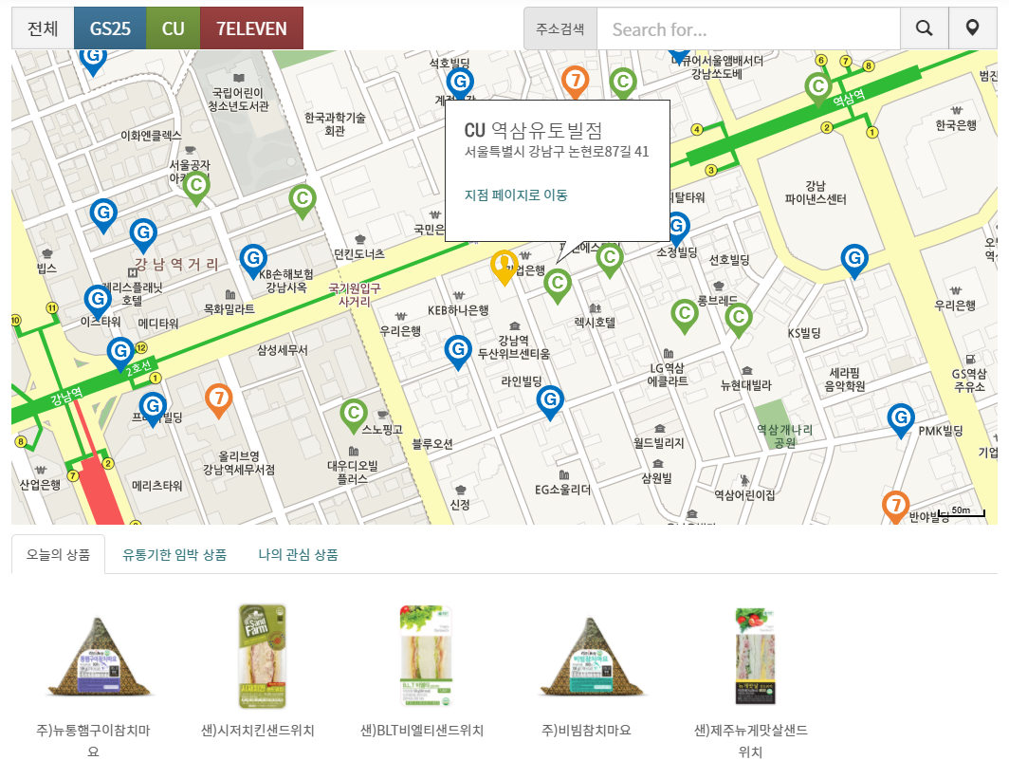
04
모두의 편의점
담당 기능 - 사용자 / 지도
가장 가까운 편의점 찾기기능
- 현재 위치에서 가장 가까운 편의점의 정보를 지도에 보여줌
편의점 상품 정보 제공 기능
- 현재 선택된 편의점의 상품 정보를 지도 하단에 보여줌
편의점 필터
- 각 브랜드 별로 편의점 위치 제공
나의 관심상품 기능
- 해당 편의점에서 등록했던 관심상품을 보여줌

Slide 27
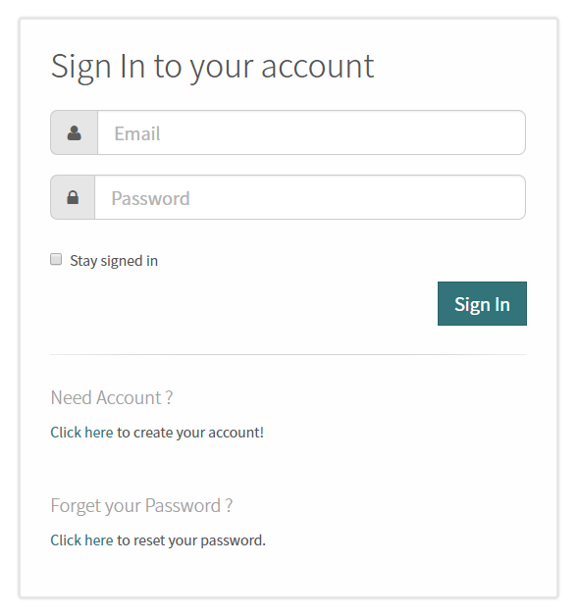
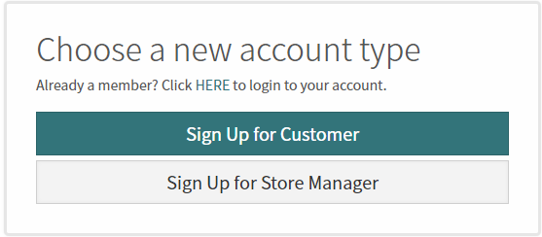
04
모두의 편의점
담당 기능 - 사용자 / 로그인
사용자 로그인 화면
- 로그인 유지 기능
- 회원가입 기능
- 이메일, 비밀번호 찾기 기능
사용자 선택
- 고객
- 지점 관리자

Slide 28
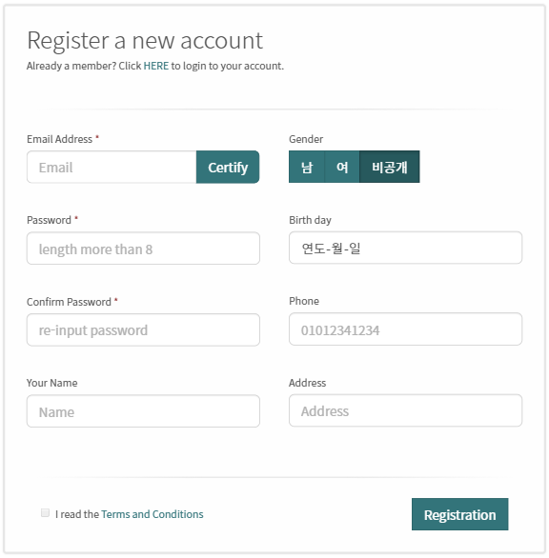
04
모두의 편의점
담당 기능 - 사용자 / 고객 회원가입
고객 회원가입
- 이메일 중복체크 후 이메일 인증
- 이메일 인증 시 기존 인증내역
존재한다면 재인증 여부 선택
- 각 부분 유효성 검사
- 개인정보 제공 동의

Slide 29
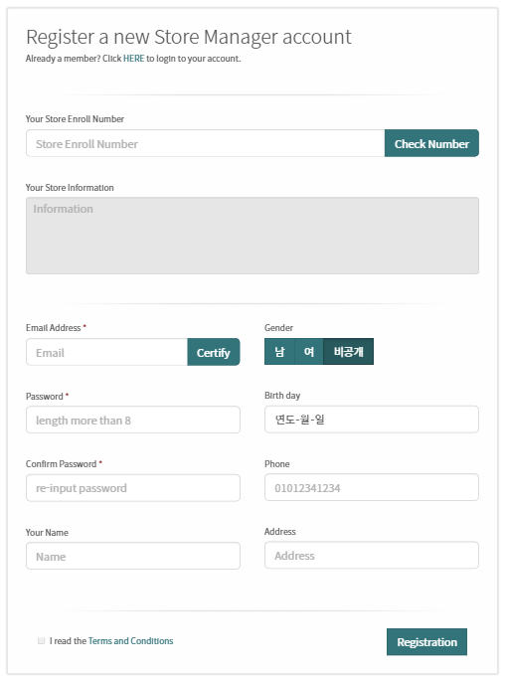
04
모두의 편의점
담당 기능 - 사용자 / 지점관리자 회원가입
지점 관리자 회원가입
- 지점 번호 인증
- 이메일 중복체크 후 이메일 인증
- 이메일 인증 시 기존 인증내역
존재한다면 재인증 여부 선택
- 각 부분 유효성 검사
- 개인정보 제공 동의

Slide 30
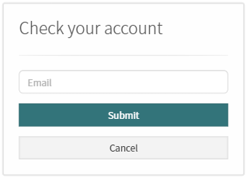
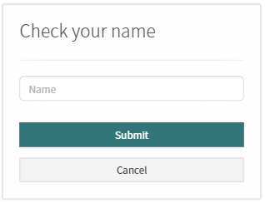
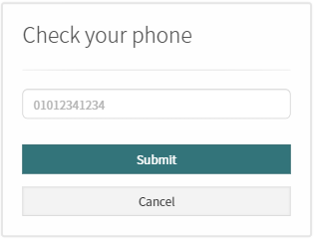
04
모두의 편의점
담당 기능 - 사용자 / 이메일 찾기, 비밀번호 재설정
이메일 입력
이름 입력
전화번호 입력
모든 절차가 완료되면 입력한 이메일로 비밀번호 재설정 링크 전송

Slide 31
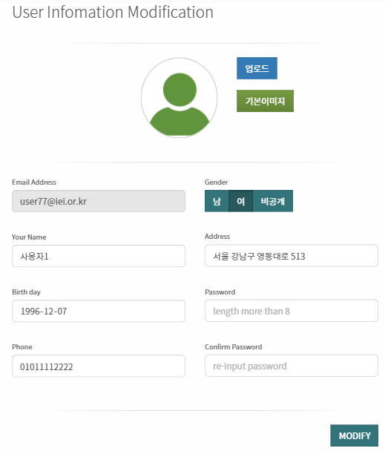
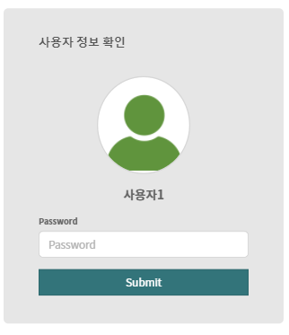
04
모두의 편의점
담당 기능 - 사용자 / 정보수정
정보 수정 도입 부분
정보 수정 메인 부분

Slide 32
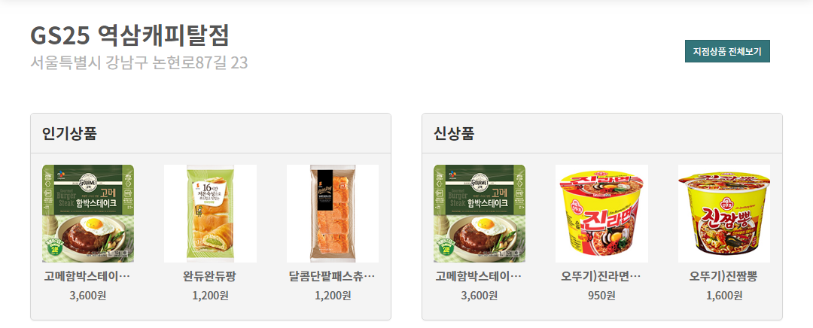
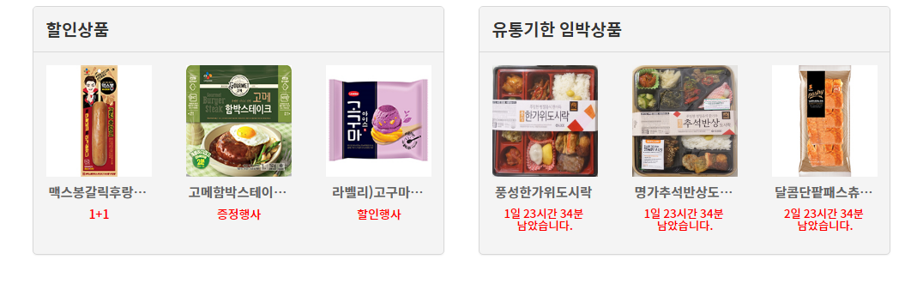
04
모두의 편의점
담당 기능 - 사용자 / 지점 메인 페이지
이선주
상단 왼쪽에 브랜드 이름, 지점 이름, 지점 주소 등이 출력
상단 오른쪽에 지점 상품 전체보기 출력
구매횟수가 높은 TOP3를 인기상품에 출력
제조일이 가장 최근인 TOP3를 신상품에 출력
상품의 이미지를 클릭하면 modal 창으로 상세페이지 출력

Slide 33
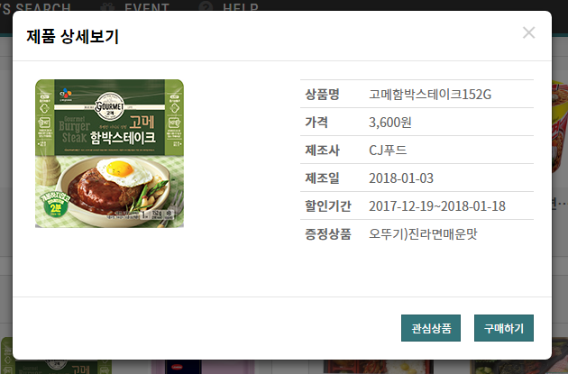
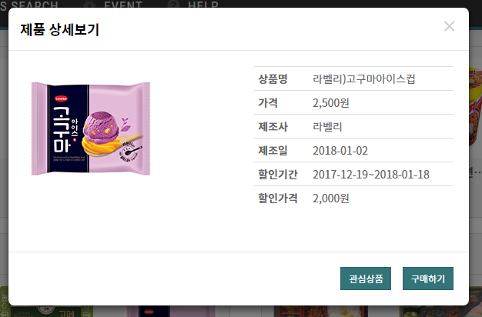
04
모두의 편의점
담당 기능 - 사용자 / 지점 메인 페이지(할인 상품)
<c:if> 태그를 이용하여 해당상품이 증정행사일 경우 할인기간과 증정상품명을 모달 창에 출력함
<c:if> 태그를 이용하여 해당상품이 할인행사일 경우 할인기간과 할인된 가격을 모달 창에 출력함

Slide 34
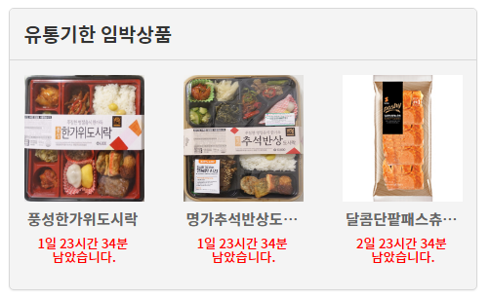
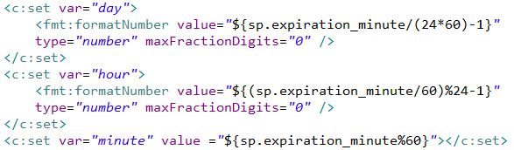
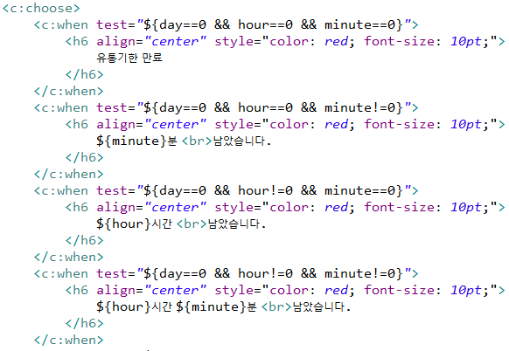
04
모두의 편의점
담당 기능 - 사용자 / 지점 메인 페이지(유통기한 임박 상품)
제조일에서 해당 상품의 유통기한 날짜를 더하고 오늘 날짜를 빼서 분으로 바꾸어 EXPIRATION_MINUTE으로 설정

Slide 35
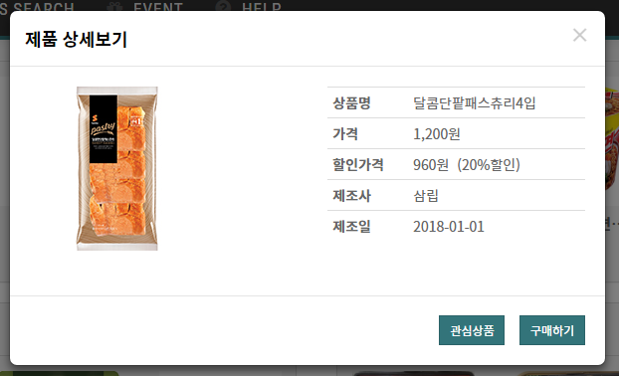
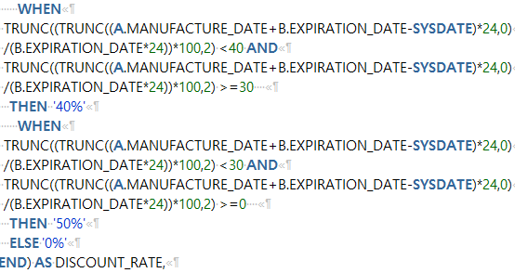
04
모두의 편의점
담당 기능 - 사용자 / 지점 메인 페이지(유통기한 임박 상품)
EXPIRATION_RATE
= (EXPIRATION_HOUR / 자체 유통기한) * 100
상품이 유통기한 임박 상품일 경우 할인가격 EXPIRATION_PRICE, DISCOUNT_RATE를 출력
DISCOUNT_RATE

Slide 36
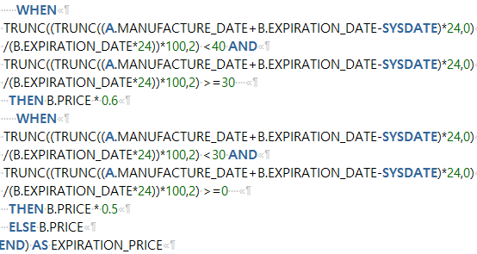
04
모두의 편의점
담당 기능 - 사용자 / 지점 메인 페이지(유통기한 임박 상품)
EXPIRATION_PRICE
= 상품 가격 - (상품가격 * DISCOUNT_RATE/100)

Slide 37
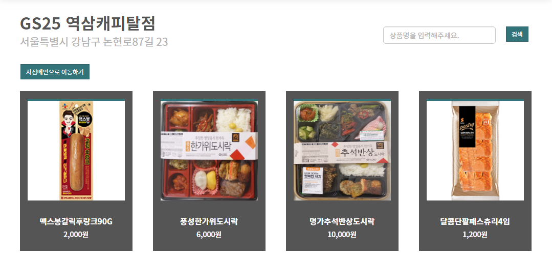
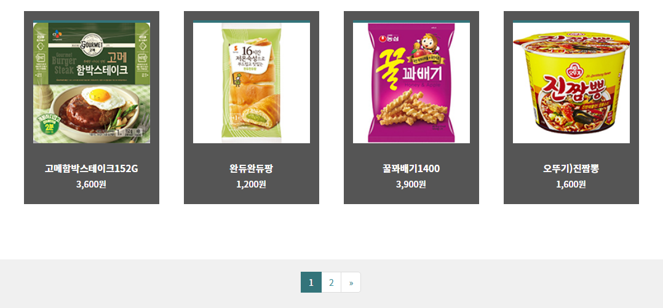
04
모두의 편의점
담당 기능 - 사용자 / 지점 상품 전체보기 페이지
해당 지점의 모든 상품 출력
상품명으로 상품 검색 가능
페이징 처리

Slide 38
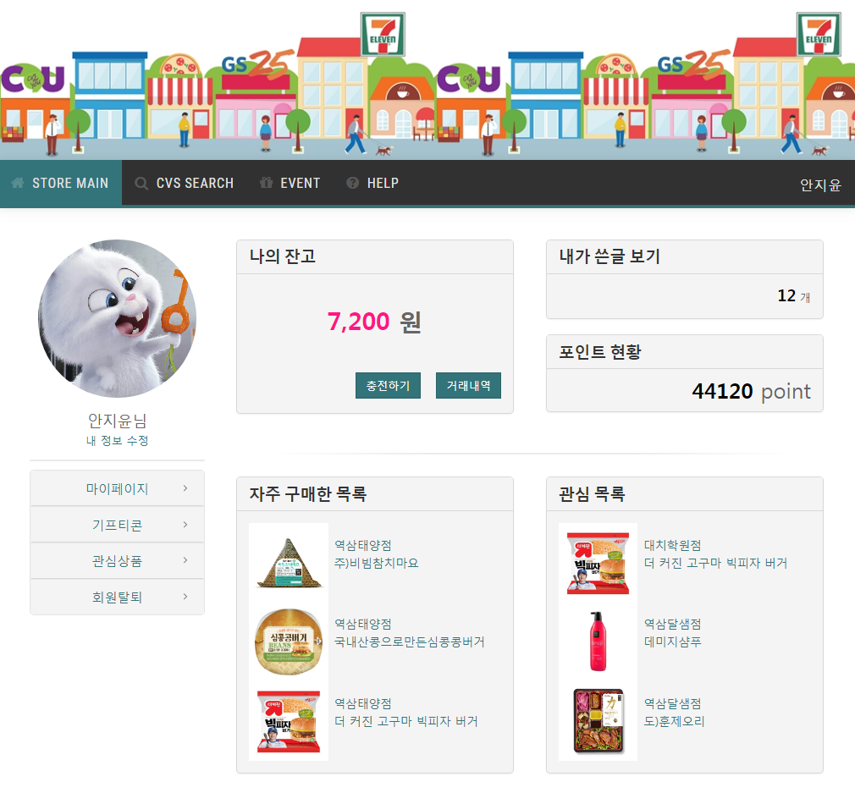
04
모두의 편의점
담당 기능 - 사용자 / 마이페이지
이시연
나의잔고 : 모두의 편의점 내에서 사용할 수 있는 금액
내가 쓴글 보기 : 고객센터 내 본인이 쓴글을 확인가능
자주 구매한 목록 : 최근 가장 많이 구매한 상품 top3를 선정
관심 목록 : 관심상품에 추가한 상품 중 최근 상품 목록

Slide 39
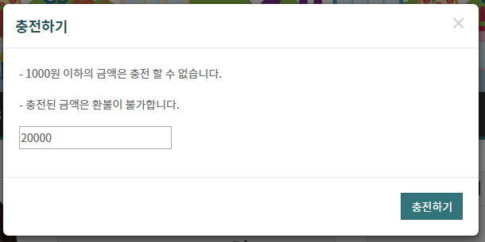
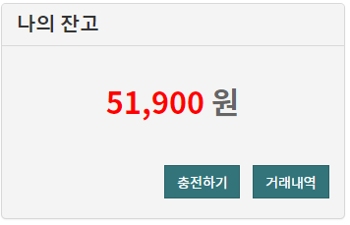
04
모두의 편의점
담당 기능 - 사용자 / 충전하기
충전하기 서비스를 이용하여 잔고에 금액을 충전한다.
ajax를 이용하여 충전 후 해당 부분만 변경

Slide 40
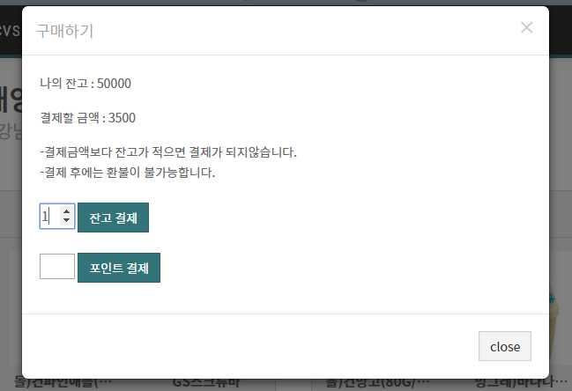
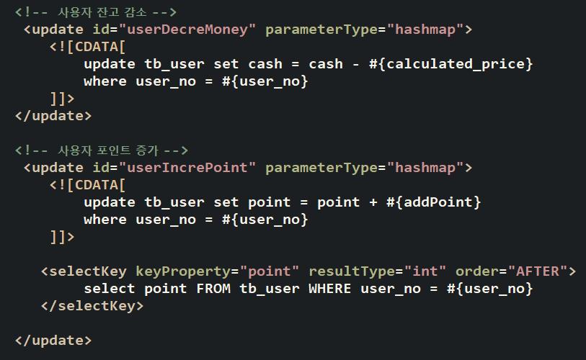
04
모두의 편의점
담당 기능 - 사용자 / 구매 모달
잔고와 포인트로 결제가 가능하며 2가지 중 1개만 사용가능하다.
잔고 결제 시 사용자 잔고는 감소하고,
사용자의 포인트는 증가한다.

Slide 41
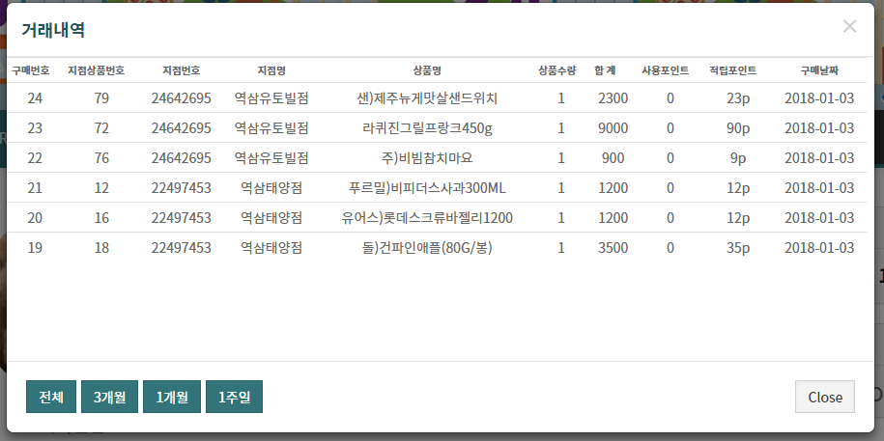
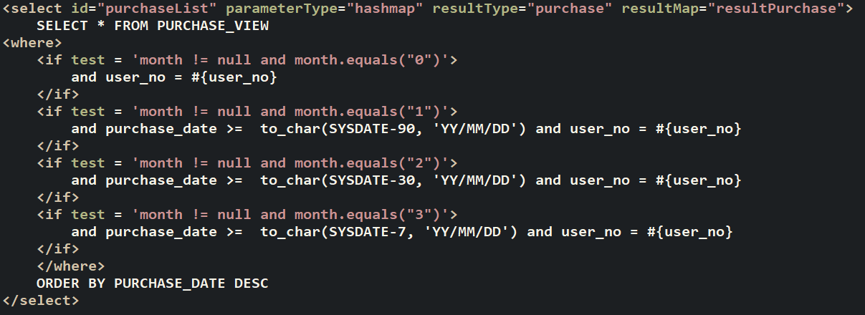
04
모두의 편의점
담당 기능 - 사용자 / 구매내역 모달
구매가 완료되면 거래내역이 생성된다.
동적sql을 이용한 구매내역 검색
3개월, 1개월, 1주일 단위로 검색 가능.

Slide 42
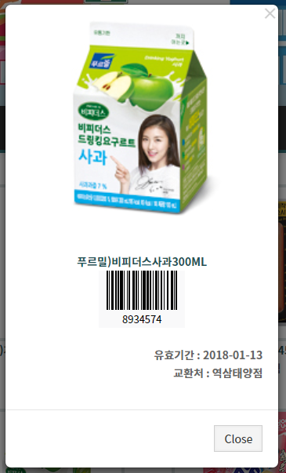
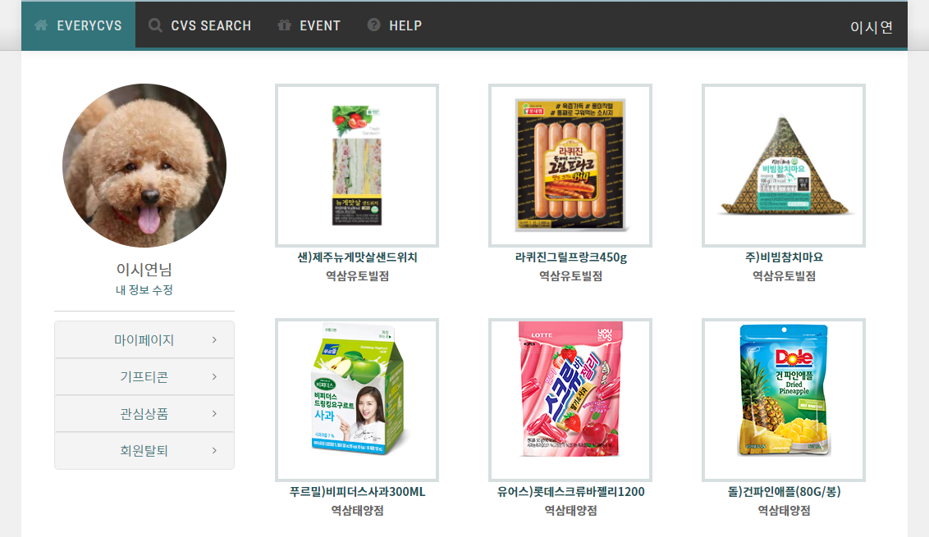
04
모두의 편의점
담당 기능 - 사용자 / 기프티콘 페이지, 상세모달
구매가 완료되면 기프티콘페이지에 기프티콘이 생성
기프티콘 상세모달창

Slide 43
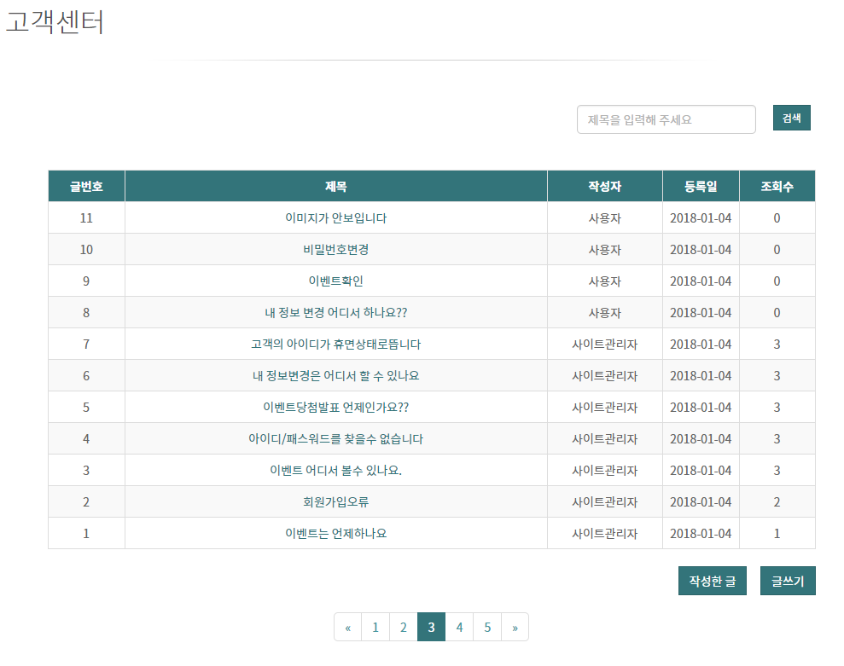
04
모두의 편의점
담당 기능 - 사용자 / 고객센터
홍명택
고객센터 전체리스트
검색
작성한 글
글 등록 / 수정

Slide 44


04
모두의 편의점
담당 기능 - 사용자 / 고객센터
제목으로 keyword와 일치하는 정보를 리스트로 조회

Slide 45

04
모두의 편의점
담당 기능 - 사용자 / 고객센터
제목과 내용을 작성한 후 등록을 하면 전체 리스트 페이지로 이동

Slide 46


04
모두의 편의점
담당 기능 - 사용자 / 고객센터
본인이 작성한 글을 상세보기하면 수정 / 삭제할 수 있음
제목 or 내용 변경 후 수정완료 버튼을 클릭하면 변경된 내용으로 전체 리스트 화면으로 이동

Slide 47


04
모두의 편의점
담당 기능 - 사용자 / 고객센터
로그인한 사용자와 작성자가 일치하면 작성자가 등록한 글만 리스트로 보임

Slide 48

04
모두의 편의점
담당 기능 - 사용자 / 자유게시판
최수인
자유게시판 목록 출력
게시판 페이지 처리
베스트 게시물 상단에 아코디언 방식으로 출력

Slide 49




04
모두의 편의점
담당 기능 - 사용자 / 진행중 이벤트 필터링
유신광

Slide 50






04
모두의 편의점
담당 기능 - 사용자 / 이벤트 참여
이벤트 참여 가능하며 정원 초과시 경고 메시지를 띄워줌

Slide 51



04
모두의 편의점
담당 기능 - 편의점관리자 / 이벤트 관리
ajax를 이용하여 진행중인 이벤트와 종료된 이벤트 리스트를 따로 조회 및 검색

Slide 52




04
모두의 편의점
담당 기능 - 편의점관리자 / 이벤트 관리
이벤트 결과 게시글이 없을 경우 결과 등록
당첨자 리스트 자동으로 출력

Slide 53

04
모두의 편의점
담당 기능 - 편의점관리자 / 이벤트 관리
제목을 클릭하여 디테일 페이지 modal로 구현

Slide 54

04
모두의 편의점
담당 기능 - 편의점관리자 / 이벤트 관리
이벤트에 참여한 당첨자 출력
글쓴이가 같을 경우 삭제 가능

Slide 55

04
모두의 편의점
담당 기능 - 사용자 / 관심상품
안지윤
관심상품 리스트 조회 및 검색 - 사용자가 지점페이지에서 관심상품으로 추가한 리스트 상품의 리스트를 조회 - 상품명, 지점명, 상호명으로 관심상품을 검색
관심상품 상세조회
- 리스트에서 관심상품을 선택하여 상세정보를 조회 - 해당 상품의 재고가 있을 시, 재고 중 가장 적은 유통기한 조회 - 상품의 지점명을 선택하여 해당 지점페이지로 이동
관심상품 삭제

Slide 56

04
모두의 편의점
담당 기능 - 사용자 / 관심상품
관심상품 리스트 조회 및 검색 - 사용자가 지점페이지에서 관심상품으로 추가한 리스트 상품의 리스트를 조회 - 상품명, 지점명, 상호명으로 관심상품을 검색
관심상품 상세조회
- 리스트에서 관심상품을 선택하여 상세정보를 조회 - 해당 상품의 재고가 있을 시, 재고 중 가장 적은 유통기한 조회 - 상품의 지점명을 선택하여 해당 지점페이지로 이동
관심상품 삭제

Slide 57

04
모두의 편의점
담당 기능 - 편의점관리자 / 지점 관리
판매량 Top5 지점 조회 - 해당 편의점의 지점 중 판매량이 가장 많은 순위로 상위 5개의 지점을 조회
방문자 수 Top5 지점 조회 - 해당 편의점의 지점 중 방문자 수가 가장 많은 순위로 상위 5개의 지점을 조회
전체 지점 리스트 조회 및 검색
- 지점번호, 지점명, 시도명, 구군명, 법정동명으로 지점을 검색
지점 삭제

Slide 58

04
모두의 편의점
담당 기능 - 편의점관리자 / 지점 관리
판매량 Top5 지점 조회 - 해당 편의점의 지점 중 판매량이 가장 많은 순위로 상위 5개의 지점을 조회
방문자 수 Top5 지점 조회 - 해당 편의점의 지점 중 방문자 수가 가장 많은 순위로 상위 5개의 지점을 조회
전체 지점 리스트 조회 및 검색
- 지점번호, 지점명, 시도명, 구군명, 법정동명으로 지점을 검색
지점 삭제

Slide 59

04
모두의 편의점
담당 기능 - 편의점관리자 / 상품 관리
금주의 인기 상품 Top5 조회 - 해당 편의점 상품 중 최근 일주일 동안 판매량이 가장 많은 순위로 상위 5개의 상품을 조회
상품 종류별 판매량 조회 - 해당 편의점의 상품 종류별 판매량을 수치화하여 조회
상품 리스트 조회 및 검색
- 해당 편의점에서 등록한 상품들을 조회 - 상품명, 제조사, 분류로 상품을 검색
상품 상세조회 및 수정 - 선택한 상품의 정보를 조회/수정/삭제
상품 삭제

Slide 60

04
모두의 편의점
담당 기능 - 편의점관리자 / 상품 관리
금주의 인기 상품 Top5 조회 - 해당 편의점 상품 중 최근 일주일 동안 판매량이 가장 많은 순위로 상위 5개의 상품을 조회
상품 종류별 판매량 조회 - 해당 편의점의 상품 종류별 판매량을 수치화하여 조회
상품 리스트 조회 및 검색
- 해당 편의점에서 등록한 상품들을 조회 - 상품명, 제조사, 분류로 상품을 검색
상품 상세조회 및 수정 - 선택한 상품의 정보를 조회/수정/삭제
상품 삭제

Slide 61

04
모두의 편의점
담당 기능 - 편의점관리자 / 상품 관리
금주의 인기 상품 Top5 조회 - 해당 편의점 상품 중 최근 일주일 동안 판매량이 가장 많은 순위로 상위 5개의 상품을 조회
상품 종류별 판매량 조회 - 해당 편의점의 상품 종류별 판매량을 수치화하여 조회
상품 리스트 조회 및 검색
- 해당 편의점에서 등록한 상품들을 조회 - 상품명, 제조사, 분류로 상품을 검색
상품 상세조회 및 수정 - 선택한 상품의 정보를 조회/수정/삭제
상품 삭제

Slide 62


04
모두의 편의점
담당 기능 - 편의점관리자 / 상품 관리
신규 상품 등록 - 해당 편의점에 신규 상품을 등록
상품 정보 수정 - 선택한 상품에 대한 정보를 수정

Slide 63


04
모두의 편의점
담당 기능 - 지점관리자 / 지점 상품 관리 페이지
이선주
해당 지점의 모든 상품 출력
상품명으로 상품 검색 가능
페이징 처리

Slide 64

04
모두의 편의점
담당 기능 - 지점관리자 / 지점 상품 수정
상품명을 클릭하면 해당 상품의 상세페이지가 modal창으로 뜨며 제조일과 수량 항목을 수정할 수 있음

Slide 65


04
모두의 편의점
담당 기능 - 지점관리자 / 지점 상품 삭제 및 복구
toggle을 이용하여 상품을 삭제하고 복구할 수 있음
삭제된 상품은 사용자 페이지에 출력되지 않도록 설정

Slide 66



04
모두의 편의점
담당 기능 - 지점관리자 / 지점 상품 추가
해당 지점의 브랜드 제품들을 리스트로 출력
제조일과 수량을 입력하고 추가 버튼을 누르면 지점 상품 관리 페이지에 상품 등록
수량이 0 이상일 경우만 등록할 수 있도록 설정

Slide 67


04
모두의 편의점
담당 기능 - 지점관리자 / 지점 상품 추가
StoreProductDao.java
StoreProduct_SQL.xml
상품 추가 시 제조일이 같을 경우 기존 상품 수량에 새로 추가한 상품 수량을 더하여 update함
제조일이 다를 경우 새로운 상품으로 insert 함

Slide 68




04
모두의 편의점
담당 기능 - 지점관리자 / 메인
황효혁
지점 방문자수, 지점 상품 등록수, 판매량, 수익
이번주 인기상품 TOP 5
날짜별 판매 그래프
상품 종류별 판매량

Slide 69




04
모두의 편의점
담당 기능 - 편의점관리자 / 메인
편의점 방문자수, 편의점 상품 등록수, 판매량, 수익
이번주 인기상품 TOP 5
날짜별 판매 그래프
상품 종류별 판매량

Slide 70

04
모두의 편의점
담당 기능 - 사이트관리자 / 메인
편의점 총 방문자수, 신규 회원 등록수
월간 구매기능 이용횟수
브랜드별 편의점 방문자 차트

Slide 71

04
모두의 편의점
담당 기능 - 사이트관리자 / 회원관리
사용자 목록
검색 기능
필터 기능
정렬 기능

Slide 72
Q & A
Notes:
이케아의 한국 진출로 인해서 광명시 내 가구 및 생활용품 등 관련업종 소매업체들의 매출이 감소하였음

